Slide 1


Unión Europea
Fondo Social Europeo
El Fondo Social Europeo invierte en tu futuro
FONDO SOCIAL EUROPEO PLUS (FSE +)

Slide 2
FSE +
Unión Europea
Fondo Social Europeo
El Fondo Social Europeo invierte en tu futuro
El FSE+ fusiona diferentes fondos y programas
Ámbito de aplicación + amplio
  2021-2027 – FSE +
  FSE
  IEJ – Iniciativa de Empleo Juvenil
  FEAD – Fondo de Ayuda Europea para las personas más Desfavorecidas

Slide 3
Unión Europea
Fondo Social Europeo
El Fondo Social Europeo invierte en tu futuro
MARCO FINANCIERO PLURIANUAL
2021-2027
Asignación a España
 | PRECIOS 2018 | PRECIOS CORRIENTES
FEDER | 20.886.151.199€ | 23.539.696.500€
FSE + | 9.896.155.282€ | 11.153.442.864€

Slide 4
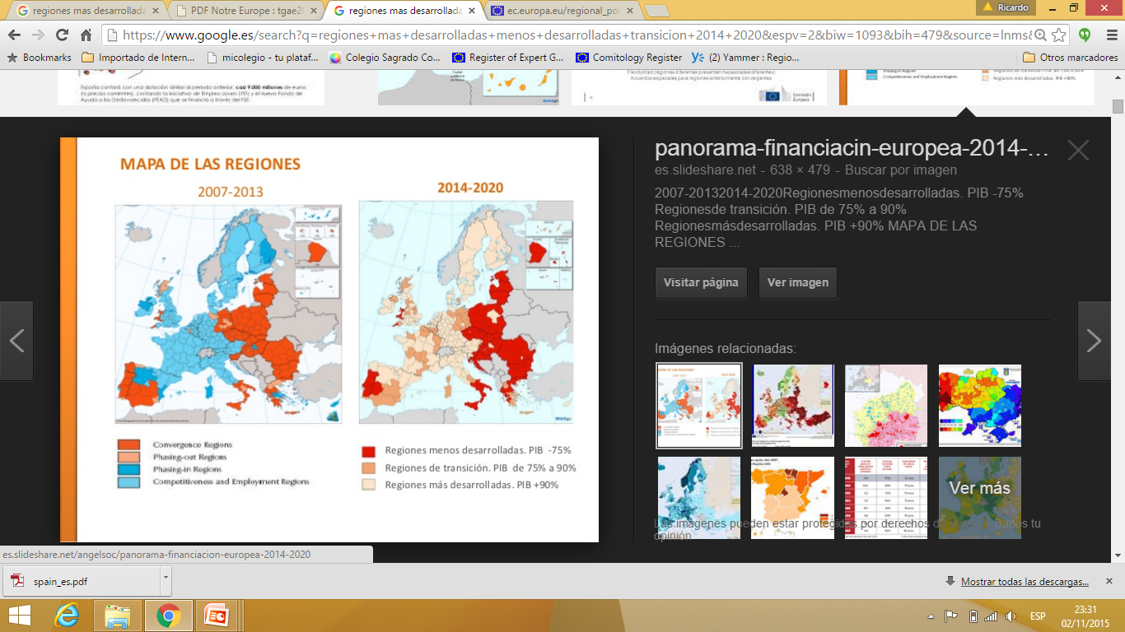
Unión Europea
Fondo Social Europeo
El Fondo Social Europeo invierte en tu futuro
Mapa de categoría de regiones
2014-2020
2021-2027
Regiones menos desarrolladas. PIB-75%
Regiones menos desarrolladas. PIB-75%
Regiones en transición. PIB 75%-90%
Regiones en transición. PIB 75%-100%
Regiones más desarrolladas . PIB +90%
Regiones más desarrolladas . PIB +100%

Slide 5
Unión Europea
Fondo Social Europeo
El Fondo Social Europeo invierte en tu futuro
MARCO FINANCIERO PLURIANUAL
2021-2027
Porcentajes de cofinanciación por categoría de región
TASAS DE COFINANCIACIÓN
Regiones menos desarrolladas→ 85%.
Regiones transición→ 60%.
Regiones más desarrolladas→ 40%.
Regiones Ultraperiféricas → 85%

Slide 6
FSE +
Unión Europea
Fondo Social Europeo
El Fondo Social Europeo invierte en tu futuro
Objetivos Políticos – Artículo 4 futuro RDC
Una EUROPA MÁS INTELIGENTE
Una EUROPA MÁS VERDE Y CON BAJAS EMISIONES DE CARBONO
Una EUROPA MÁS CONECTADA
Una EUROPA MÁS SOCIAL (aplicación del Pilar Europeo de Derechos Sociales)
Una EUROPA MÁS CERCANA A LOS CIUDADANOS
Objetivos complementarios
FSE+

Slide 7
FSE+
Objetivos Específicos
Unión Europea
Fondo Social Europeo
El Fondo Social Europeo invierte en tu futuro
EMPLEO
Mejorar el acceso al empleo y la activación (incluye Garantía Juvenil)
Modernizar instituciones y servicios del mercado de trabajo
Participación equilibrada entre hombres y mujeres en el mercado de trabajo, igualdad condiciones laborales, equilibrio vida laboral y familiar
Adaptación de trabajadores, empresas y emprendedores al cambio, un envejecimiento activo y saludable y un entorno laboral sano
EDUCACIÓN Y FORMACIÓN
Mejorar la calidad, eficacia, inclusividad y pertinencia de los sistemas de educación y de formación
Promover la igualdad de acceso a una educación y una formación de calidad e inclusivas
Promover el aprendizaje permanente.
INCLUSIÓN SOCIAL
Fomentar la inclusión activa y empleabilidad grupos desfavorecidos
Integración socioeconómica de los nacionales de terceros países, incluidos migrantes
Integración socio-económica de las comunidades marginadas, como la población romaní.
Mejorar la igualdad y la oportunidad del acceso a unos servicios de calidad, sostenibles y asequibles
Integración social de las personas en riesgo de pobreza o exclusión social, en particular niños/as.
ASISTENCIA MATERIAL
m) Corregir la privación material mediante ayuda alimentaria y/o asistencia material básica
Artículo 4 Reg. FSE+

Slide 8
FSE + Concentraciones temáticas
Unión Europea
Fondo Social Europeo
El Fondo Social Europeo invierte en tu futuro
EMPLEO JUVENIL 12,5%
INCLUSIÓN SOCIAL 25%
PRIVACIÓN MATERIAL 3%.
  90% tasa de cofinanciación
LUCHA CONTRA LA POBREZA INFANTIL 5%
CAPACITACIÓN DE INTERLOCUTORES Y AGENTES SOCIALES (sin % definido)
INNOVACIÓN SOCIAL máx. 5%
  95% tasa de cofinanciación

Slide 9
Unión Europea
Fondo Social Europeo
El Fondo Social Europeo invierte en tu futuro
 | Concentración mínima 21-27 (millones) | Programado 14-20 (millones)
Empleo Juvenil | 1.318 | 3.263
Inclusión social | 2.635 | 1.972
Privación material | 316 | 563
Pobreza infantil | 527 | -

